Slide 1
Что изучает физика. Физические явления
Автор: учитель физики Салатова Г.Л..

Slide 2

Цели урока:
Познакомить учащихся с новым
предметом школьного курса
2. Определить место физики как науки
3. Научить различать физические тела и
явления
4. Рассмотреть методы изучения физики

Slide 3
Физика-наука о неживой природе
Явления-изменения, происходящие с телами и веществами в окружающем мире
Физические явления- превращения вещества или проявление его свойств, происходящие без изменения состава вещества

Slide 4
Физические явления
Механические (движение машины, самолета, течение жидкости)
Магнитные (притяжение железа к магниту, влияние магнитного поля Земли на стрелку компаса)
Электрические (электрический ток, электризация тел)
Тепловые (таяние льда, кипение воды, тепловое расширение тел)
Звуковые (гром, звучание музыки, голос человека)
Световые (отражение света от зеркала, молния, свечение насекомых)

Slide 5
Какие физические явления в загадках?
Сначала - блеск.
За блеском – треск,
За треском – плеск.
Белый дым тянул за чуб,
Раскачал на поле дуб.
Застучал в ворота.
Эй, откройте!
Кто там?
Никто его не видывал,
А слышать – всякий слыхивал.
Без тела, а живет оно,
Без языка кричит.

Slide 6
Пушистая вата
Плывет куда-то.
Чем вата ниже,
Тем дождик ближе.
Летит – молчит.
Лежит – молчит.
Когда умрет, тогда заревет.
Разноцветное коромысло через реку повисло

Slide 7
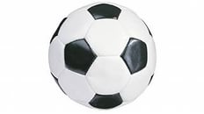
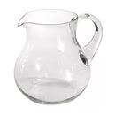
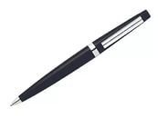
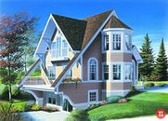
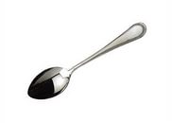
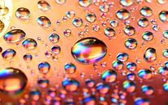
Физические тела

Slide 8
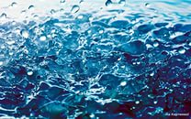
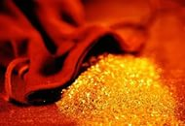
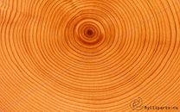
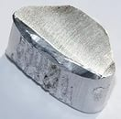
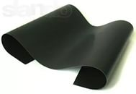
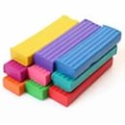
Вещества

Slide 9
Проверка усвоения знаний
1. Приведите примеры тел, изготовленных из следующих веществ: дерева, бумаги, пластмассы.
2. Из каких веществ состоят следующие физические тела: тетрадь, линейка, парта.
4. Какие из приведенных явлений являются механическими, а какие тепловыми: движется автобус, плывет лодка, кипит вода, ученики греются у костра, Солнце нагревает крышу дома, летит мяч.
5. Укажите, что относится к понятию “физическое тело”, а что к понятию “вещество”: автобус, трамвай, медь, мел, мед, очки.
6. Назовите из приведенных ниже явлений только физические: таяние снега, кипение воды, гниение картофеля, выпадение снега, почернение серебряной монеты.
7. В двух бидонах находилось молоко. В одном из них молоко скисло, а в другом отстоялись сливки. В каком из бидонов произошло физическое явление? Какое?

Slide 10
Материя – это все, что существует во Вселенной независимо от нашего сознания (тела,вещество, свет, радиоволны, электрические и магнитные поля)

Slide 11
Наблюдения и опыты
Многие первичные знания появляются из повседневных наблюдений. С этого и начиналась физика. Философы и ученые Древней Греции – Аристотель, Архимед, Птолемей – вели наблюдения.
Только в средние века такие ученые как: Галилео Галилей, Рене Декарт, Блез Паскаль и другие стали ставить опыты – специальные эксперименты, проводимые с определенной целью. Во время экспериментов проводят измерения, выдвигают гипотезы, делают выводы.

Slide 12
Домашнее задание
§ 1-3 читать, ответить на вопросы в конце параграфов учебника
№12 (Лукашик)

Slide 13
Рефлексия
Что нового, интересного вы узнали сегодня на уроке?
Какие понятия должны запомнить?
Что запомнилось на уроке? Почему?
Что показалось сложным?

